Slide 1
CSE4103-01 LiveTVCommerce
8조 – 최건, 김동민, 유수민

Slide 2
동기
큰 화면 이용
저사양 하드웨어
안정적인 네트워크
사용자 최적화
AI?

Slide 3
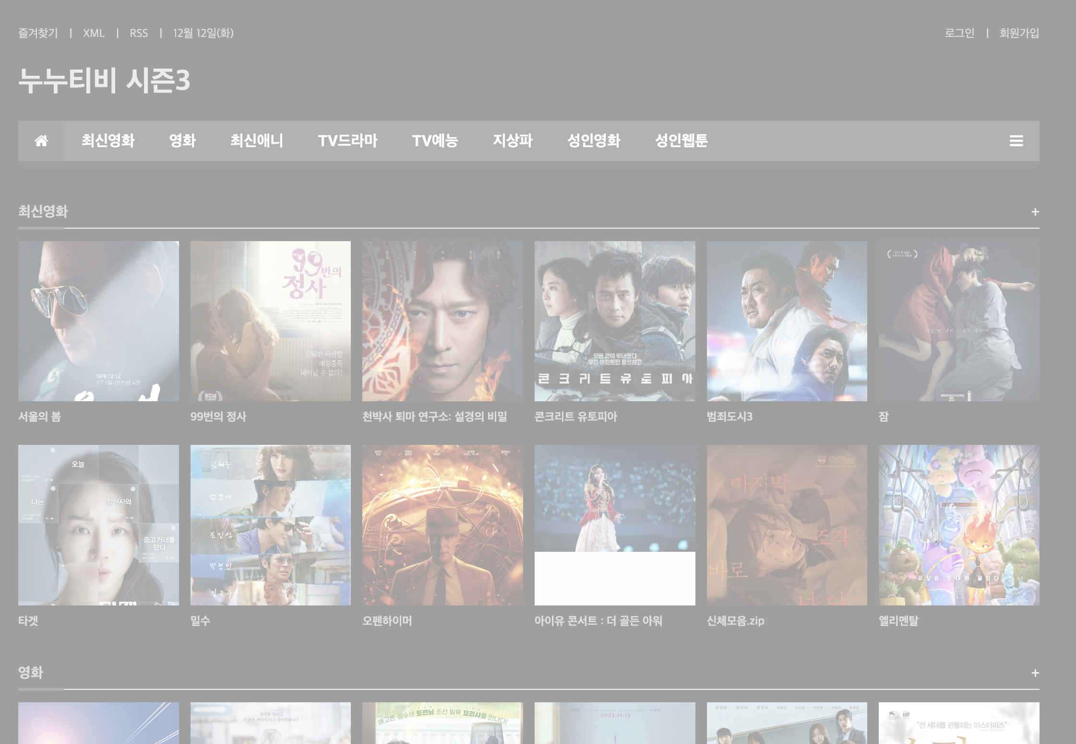
목표
코드 난독화,
보안 모듈,
서버 사이드 어택이
불가피하여
Scale Down
연구적 목적으로 모 영화 공유 사이트의
m3u8로직을 분석하여, 이를 WebOS에서 플레이해보자

Slide 4
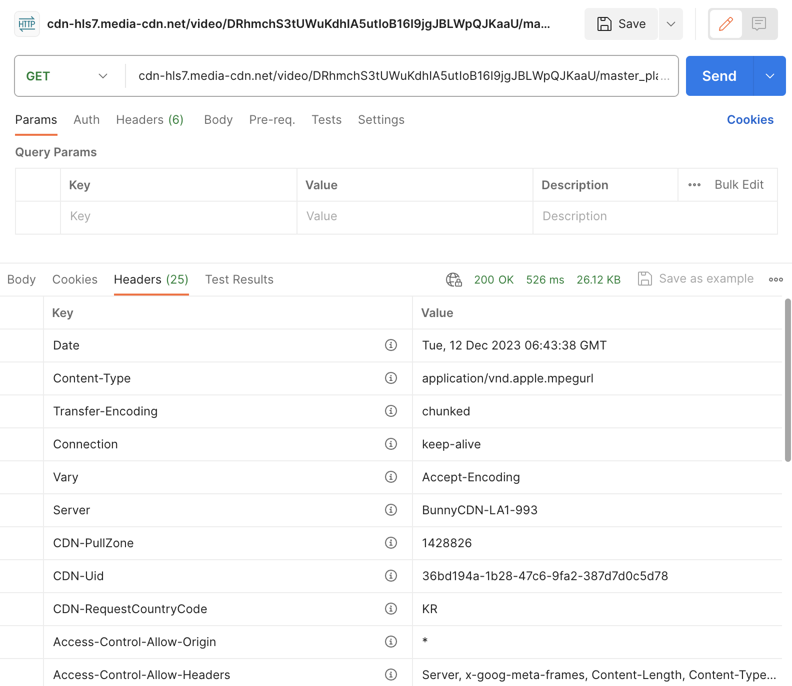
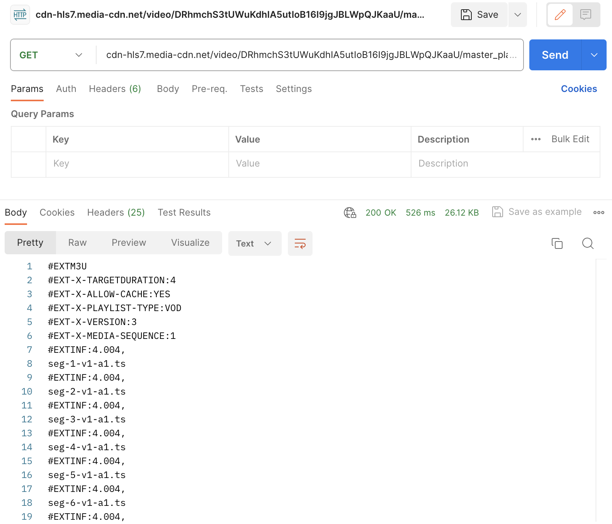
m3u8 크롤링?

Slide 5

LiveTVCommerce
대화면을 이용한
몰입도 있는
온라인 쇼핑
스트리밍 기반
시의성 있는 영상
댓글 및 좋아요
실시간 노출

Slide 6
계획: 행복회로에서 실제까지
스마트폰 연동
카메라 스트리밍
Gstreamer 이용
미디어 파이프라인
끊김 없는
라이브 스트리밍
사용자 로그인
및 개별 컨텐츠
3D pointcloud
processing
GPU 이용
추천시스템

Slide 7
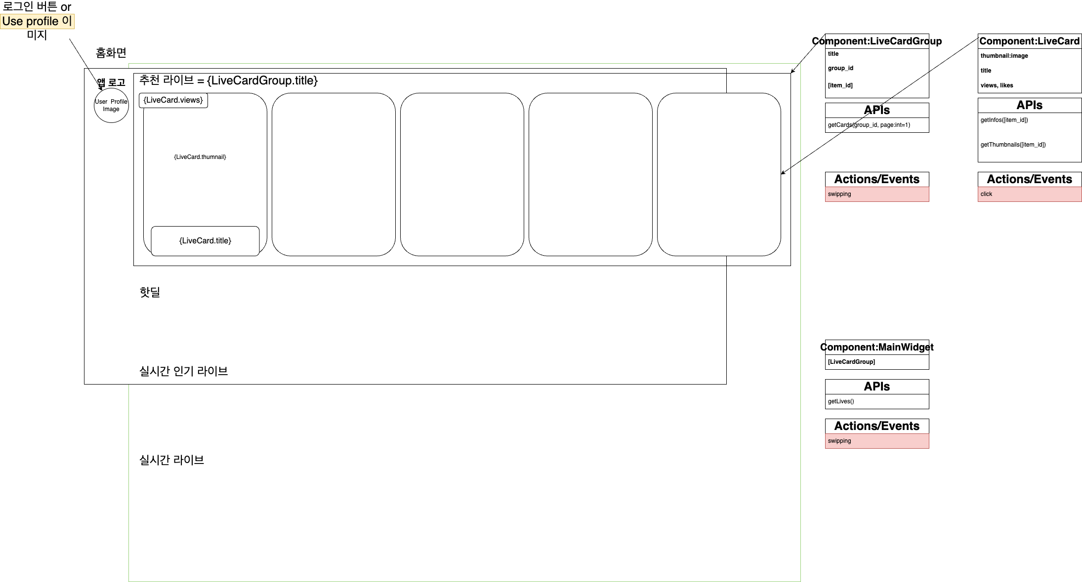
UI 설계

Slide 8
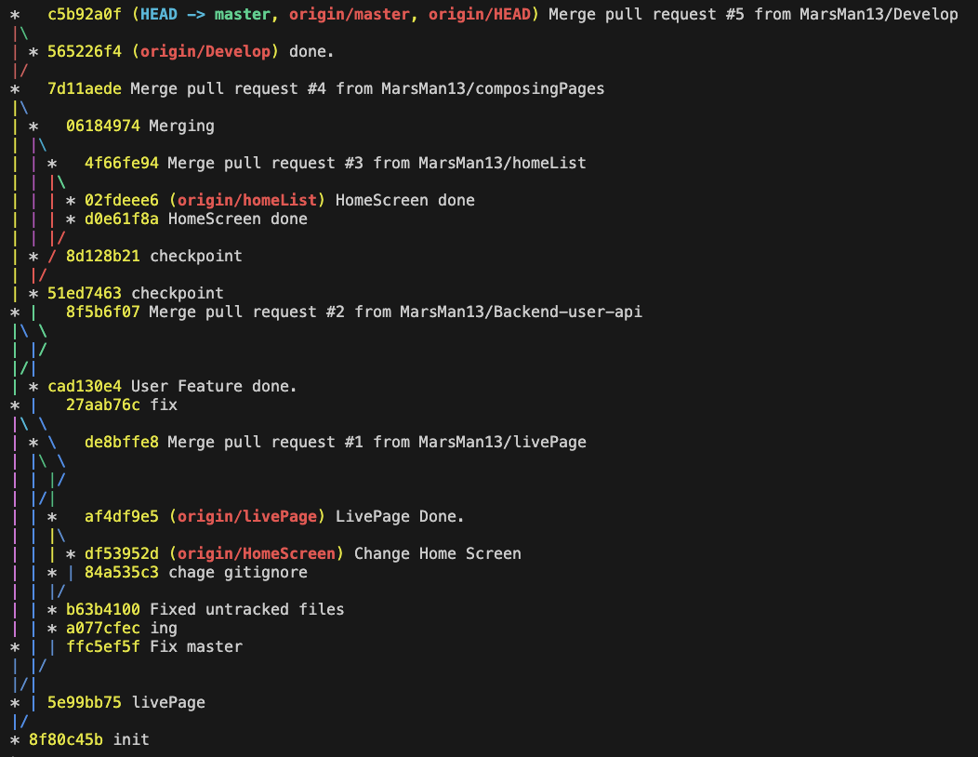
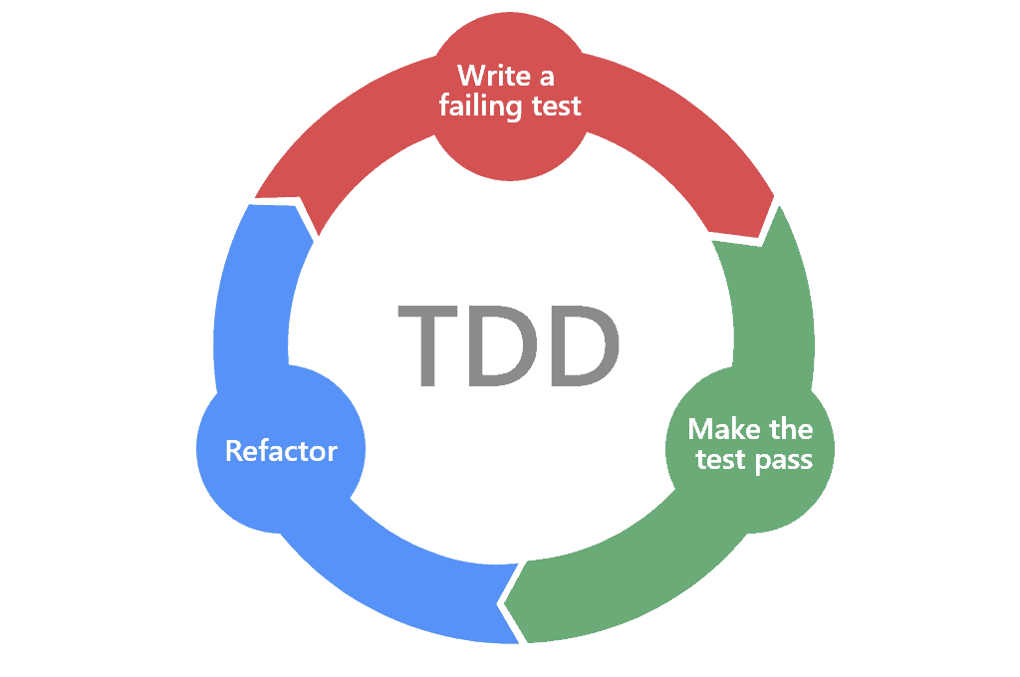
TDD 개발

Slide 9
역할 분담
최건
프론트엔드 개발
스트리밍 클라이언트
김동민
백엔드 개발
스트리밍 서버
유수민
프론트엔드 개발

Slide 10










백엔드 아키텍처

Slide 11

프론트엔드 아키텍처
components
constants
store
libs
hooks
services
views

Slide 12
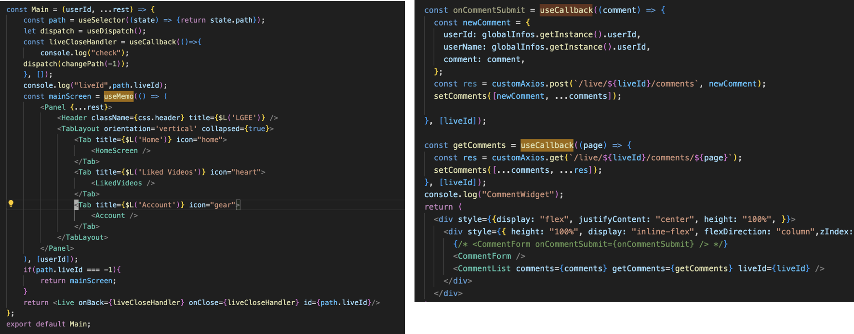
프론트엔드 기반 최적화
State기반의 Router구현
useMemo Hook을 사용하여, 성능 최적화
useCallback Hook을 적절히 사용하여 메모이제이션.
다양한 영상 Play 화면에 대한 최적화 적용

Slide 13
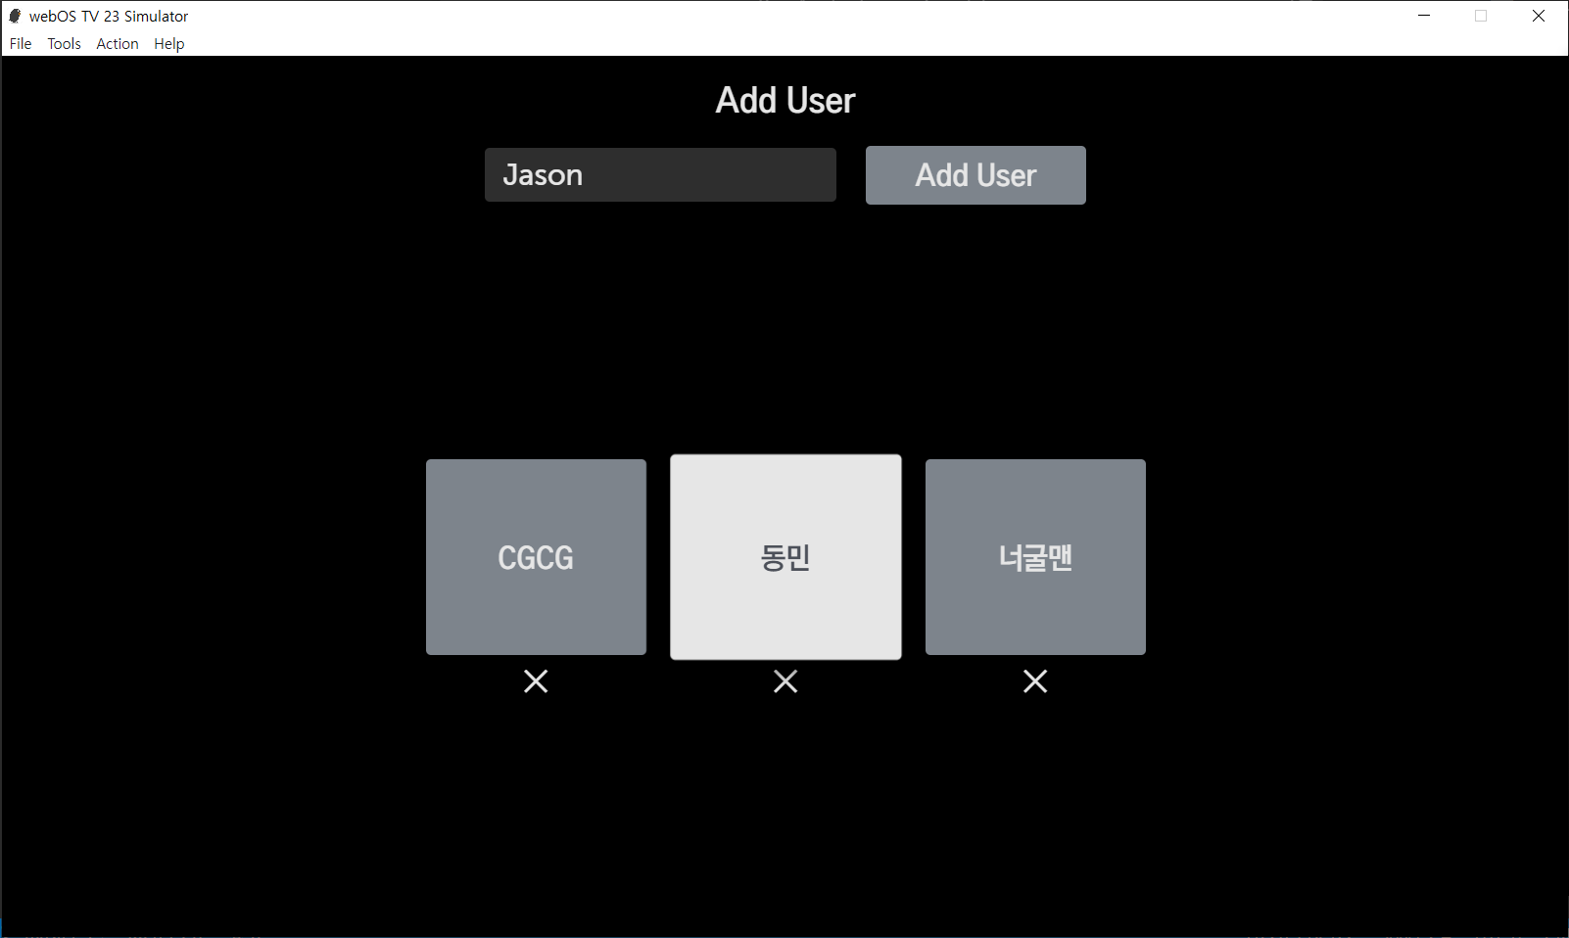
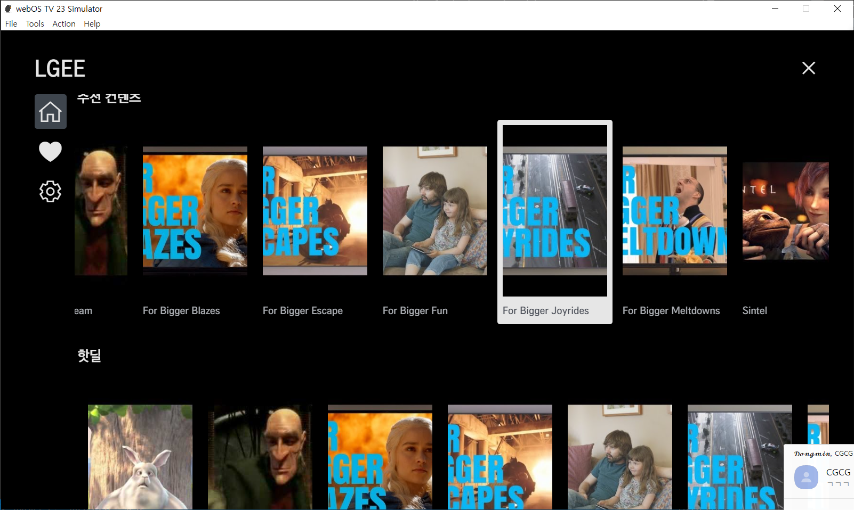
UI 구성

Slide 14
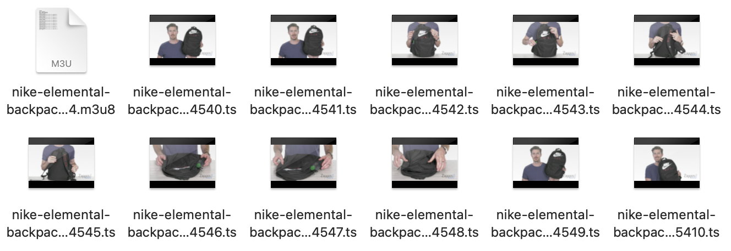
스트리밍과 m3u8

Slide 15
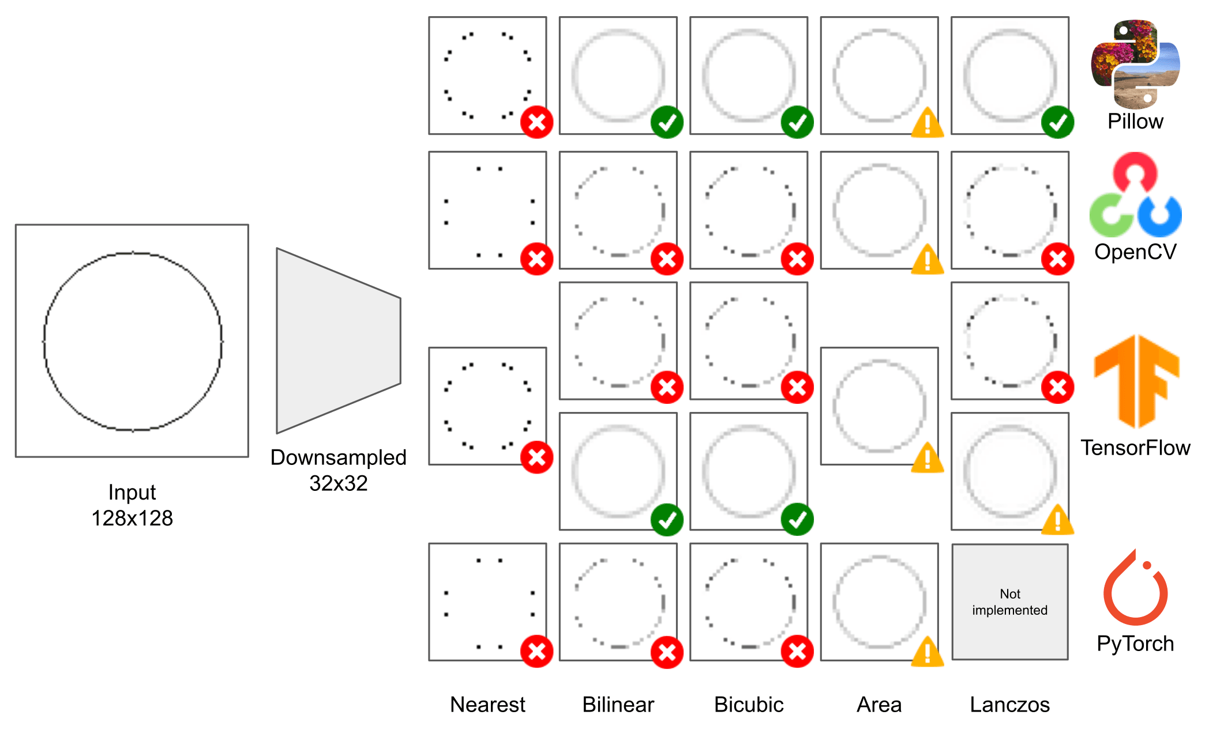
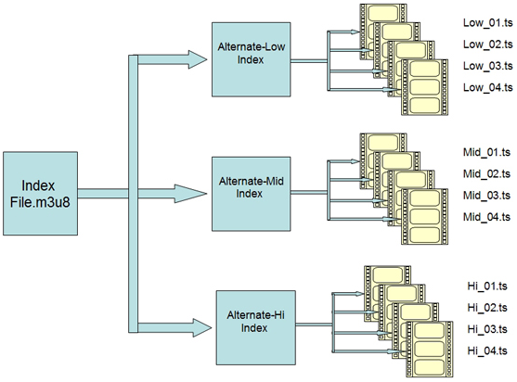
Adaptive streaming 관련 고려사항

Slide 16


최소 비용: 다양한 스트리머 이용
사용자1
회사 1
사용자2
회사 2

Slide 17
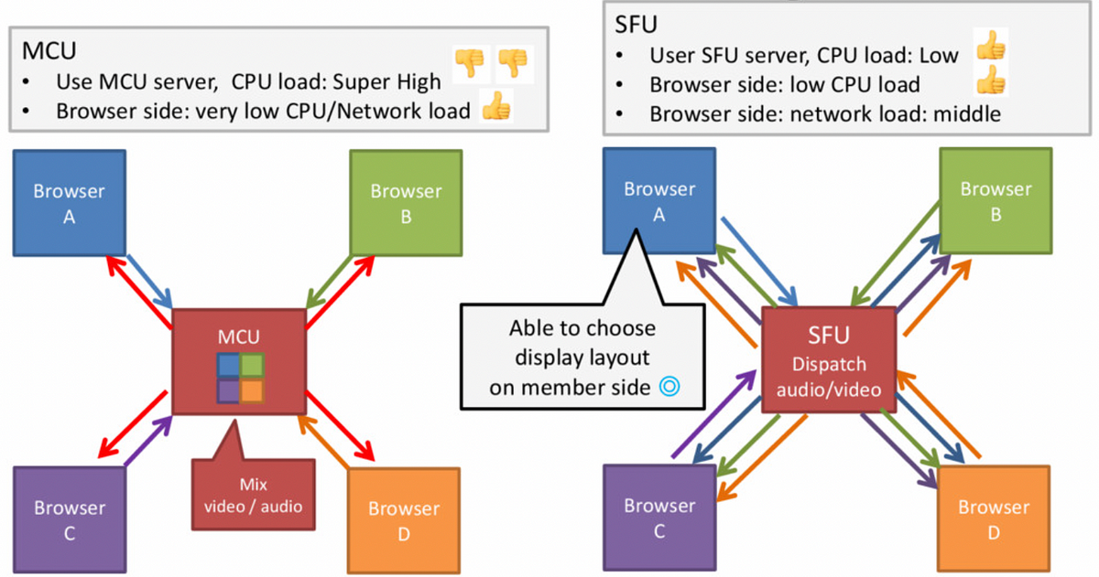
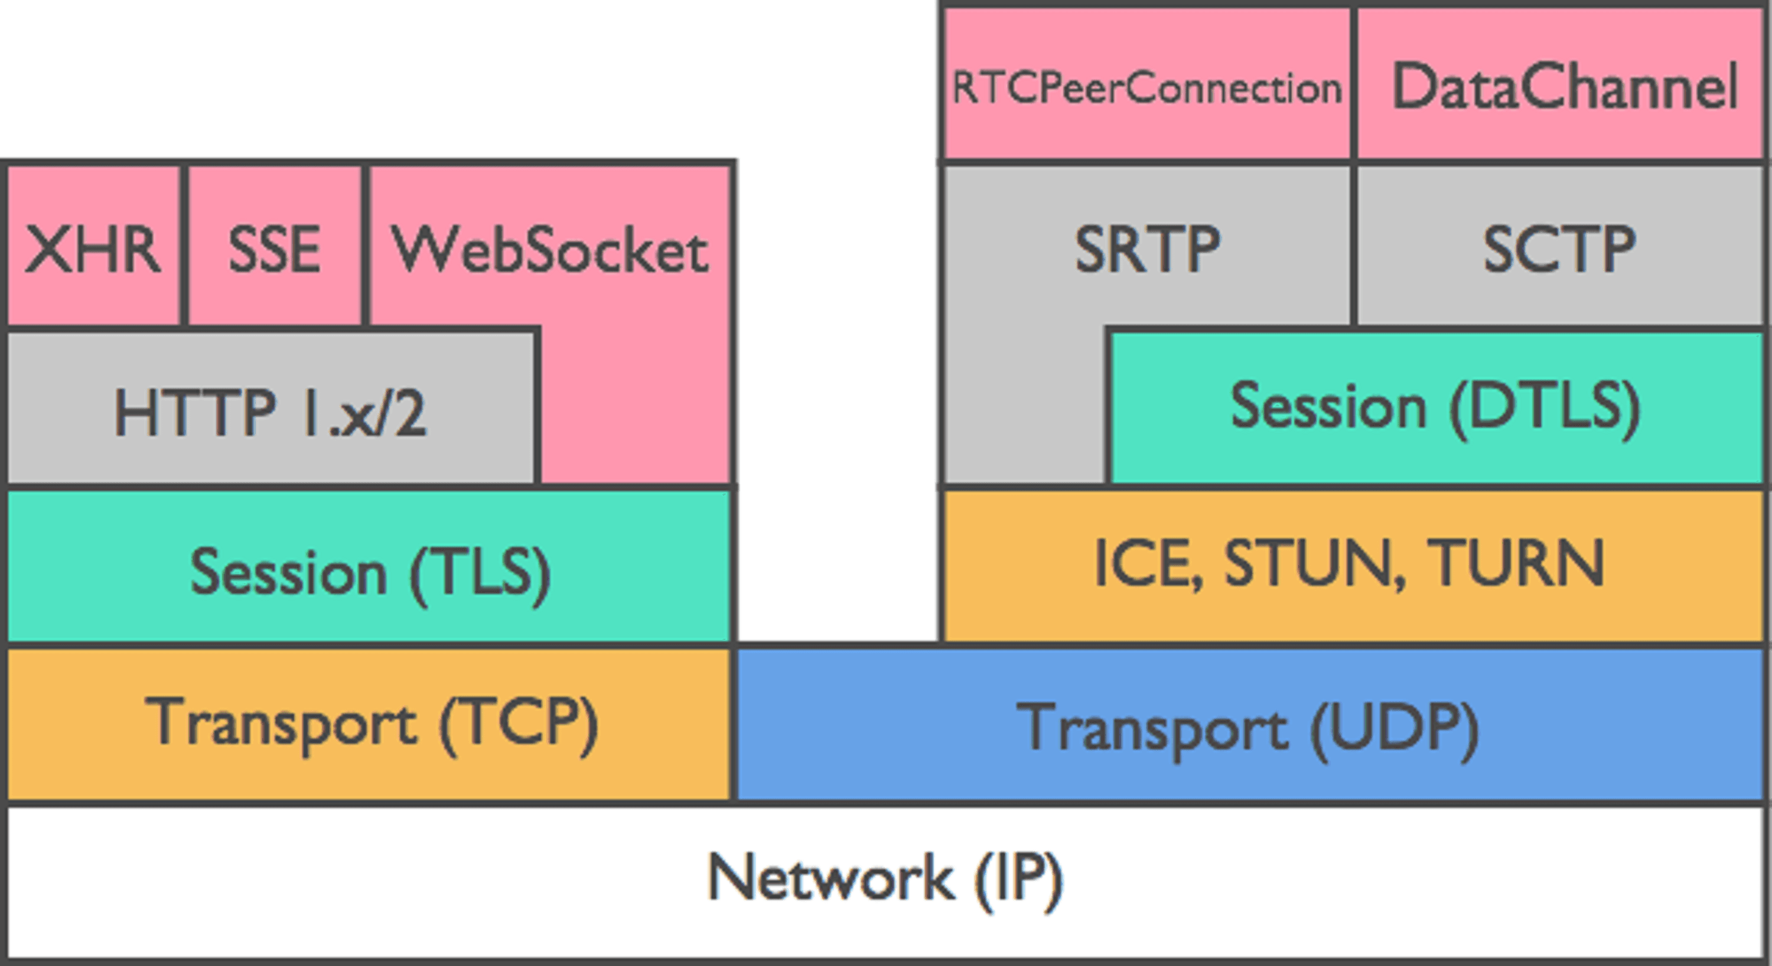
WebRTC와 SFU

Slide 18
RESTful API 리스트
router.get('/file', fileHandler.list)
router.get('/file/download', fileHandler.downloadByZip)
router.get('/file/download/:uuid', fileHandler.download)
router.get('/file/:uuid', fileHandler.retrieve)
router.post('/file', fileHandler.create)
router.delete('/file/:uuid', fileHandler.destroy)
router.post('/userGroup', create('UserGroup', 'userGroup'))
router.delete('/userGroup/:id', destroy('UserGroup'))
router.get('/userGroup', list('UserGroup', 'userGroups'))
router.get('/userGroup/:id', retrieve('UserGroup', 'userGroup'))
router.put('/userGroup/:id', update('UserGroup', 'userGroup'))
router.post('/user', accessLog(AccesssLogType.SIGNUP_TRY), userHandler.create)
router.post('/user/find-password', userHandler.findPassword)
router.post('/user/reset-password', userHandler.resetPassword)
router.delete('/user/:id', userHandler.destroy)
router.get('/user', userHandler.list)
router.get('/user/email/:email', userHandler.retrieveByEmail)
router.get('/user/auth-hash/:hash', userHandler.retrieveByAuthHash)
router.get('/user/:id', userHandler.retrieve)
router.put('/user/:id', requireLogin(), userHandler.update)
router.get(‘/video’, competitionHandler.list)
router.get('/video/count', competitionHandler.count)
router.get('/video/stats', competitionHandler.stats)
router.get('/video/:id', competitionHandler.retrieve)
router.post('/video', requireLogin(), competitionHandler.create)
router.put('/video/:id', requireLogin(), competitionHandler.update)
router.delete('/video/:id', requireLogin(), competitionHandler.destroy)

Slide 19
추가 구현 및 개선 사항
컨텐츠 추가
리모컨 기능 활용
안정적인 스트리밍
결제 연동
추천 시스템

Slide 20
Thank you!

